Slide 1
大数据调研
汇报人：倪明

Slide 2
1
大数据介绍
目录
CONTENTS
2
大数据处理流程
3
大数据目前的应用

Slide 3
[ 第一部分 ]
01
大数据介绍
★ 什么是大数据
★ 大数据的价值

Slide 4
1.1 什么是大数据
大数据(Big Data)是指“无法用现有的软件工具提取、存储、搜索、共享、分析和处理的海量的、复杂的数据集合。”业界通常用4个V(即Volume、Variety、Value、Velocity)来概括大数据的特征。
数据体量巨大(Volume)
数据体量巨大(Volume)。截至目前，人类生产的所有印刷材料的数据量是200PB，而历史上全人类说过的所有的话的数据量大约是5EB(1EB=210PB)。
01
数据类型繁多(Variety)
相对于以往便于存储的以文本为主的结构化数据，非结构化数据越来越多，包括网络日志、音频、视频、图片、地理位置信息等，这些多类型的数据对数据的处理能力提出了更高要求。
02
价值密度低(Value)
价值密度的高低与数据总量的大小成反比。如何通过强大的机器算法更迅速地完成数据的价值“提纯”成为目前大数据背景下亟待解决的难题。
03
处理速度快(Velocity)
大数据区分于传统数据挖掘的最显著特征。根据IDC的“数字宇宙”的报告，2020年，全球数据使用量将达到35.2ZB 。
04

Slide 5
1.2 大数据的价值
随着计算机的处理能力的日益强大，你能获得的数据量越大，你能挖掘到的价值就越多。实验的不断反复、大数据的日渐积累让人类发现规律。
经济领域：如果银行能及时地了解风险，我们的经济将更加强大。
医疗领域：如果医院能够更早发现疾病，我们的身体将更加健康。
气象领域：如果交通动态天气能够掌握，我们的出行将更加方便。
销售领域：如果商场能够动态调整库存，我们的商品将更加实惠。
……

Slide 6
[ 第二部分 ]
02
大数据处理流程
★ 整体流程
★ 数据采集
★ 数据处理

Slide 7
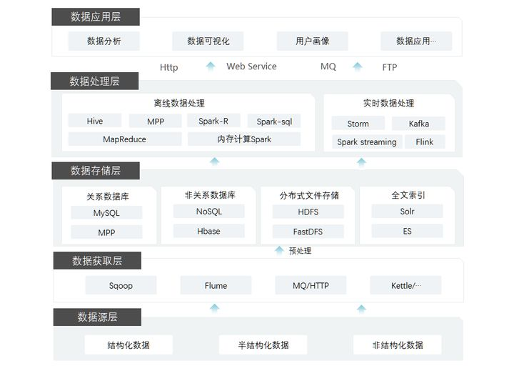
2.1 整体流程

Slide 8
2.2 数据采集
大数据的主要来源如下
企业系统
客户关系管理系统、企业资源计划系统、库存系统、销售系统等。
机器系统
智能仪表、工业设备传感器、智能设备、视频监控系统等。
互联网系统
电商系统、服务行业业务系统、政府监管系统等。
社交系统
微信、QQ、微博、博客、新闻网站、朋友圈等。

Slide 9
2.2 数据采集
针对4种不同的数据源，大数据采集方法有以下几大类。
数据库采集
常用技术：sqoop，主要用于在Hadoop(Hive)与传统的数据库(mysql、postgresql...)间进行数据的传递，可以将一个关系型数据库（例如 ： MySQL ,Oracle ,Postgres等）中的数据导进到Hadoop的HDFS中，也可以将HDFS的数据导进到关系型数据库中
系统日志采集
常用技术：flume，Flume支持在日志系统中定制各类数据发送方，用于收集数据。提供了从console（控制台）、RPC（Thrift-RPC）、text（文件）、tail（UNIX tail）、syslog（syslog日志系统），支持TCP和UDP等2种模式，exec（命令执行）等数据源上收集数据的能力
网络数据采集
常用技术：爬虫
感知设备数据采集
主要是采集方式由各厂商自行根据设备信息定制的采集方法，无特定形式。

Slide 10
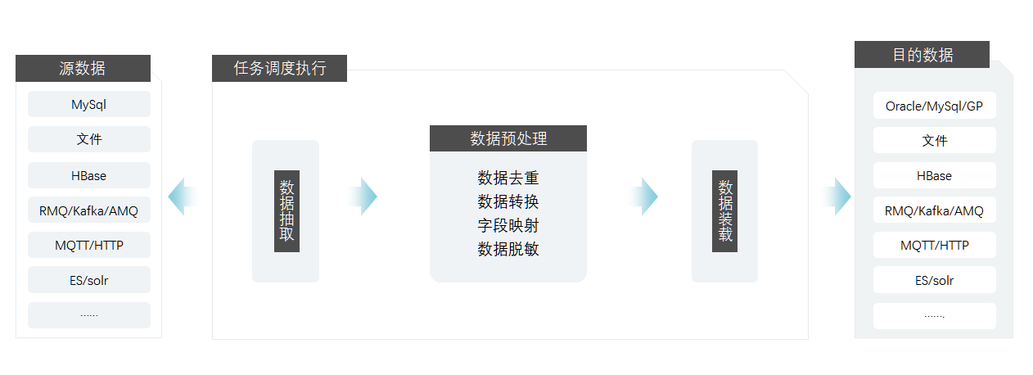
2.3 数据处理
数据清洗

Slide 11
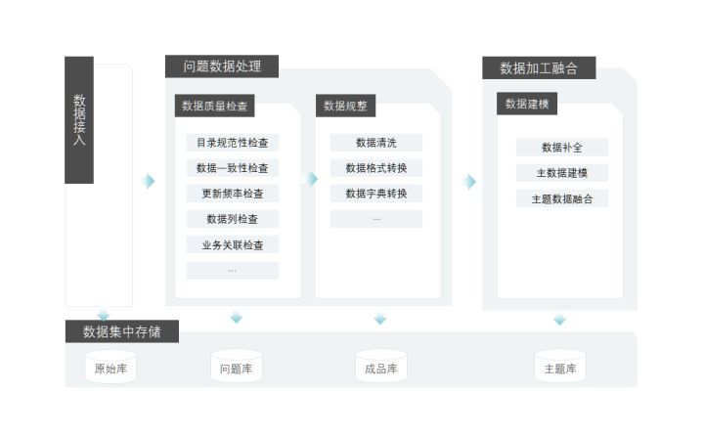
2.3 数据处理
数据整合应用

Slide 12
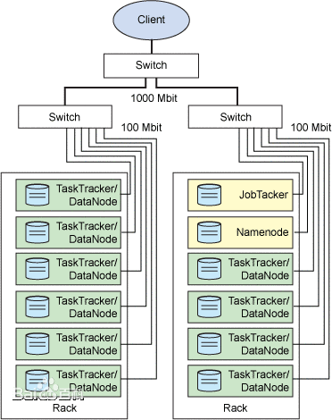
2.3 数据处理
数据处理中运用到的技术举例
离线数据处理
Hadoop：基于Java的开源MapReduce并行计算框架和系统，
最核心的设计就是：HDFS和MapReduce。
HDFS为海量的数据提供了存储
MapReduce则为海量的数据提供了计算。
一个代表客户机在单个主系统上启动的 MapReduce应用程序称为 JobTracker。
在应用程序提交之后，将提供包含在 HDFS 中的输入和输出目录。JobTracker 使用文件块信息（物理量和位置）确定如何创建其他 TaskTracker 从属任务。MapReduce应用程序被复制到每个出现输入文件块的节点。将为特定节点上的每个文件块创建一个唯一的从属任务。
每个 TaskTracker 将状态和完成信息报告给 JobTracker

Slide 13
2.3 数据处理
数据处理中运用到的技术举例
离线数据处理
Spark：拥有Hadoop MapReduce所具有的优点；但不同于MapReduce的是——Job中间输出结果可以保存在内存中，从而不再需要读写HDFS，因此Spark能更好地适用于数据挖掘与机器学习等需要迭代的MapReduce的算法。
性能特点：
更快的速度
内存计算下，Spark 比 Hadoop 快100倍
易用性
Spark提供了80多个高级运算符
通用性
Spark提供了大量的库，包括Spark Core、Spark SQL、Spark Streaming、MLlib、GraphX。 开发者可以在同一个应用程序中无缝组合使用这些库。
支持多种资源管理器
Spark 支持 Hadoop YARN，Apache Mesos，及其自带的独立集群管理器
……

Slide 14
2.3 数据处理
数据处理中运用到的技术举例
实时数据处理
Storm：基于流的实时计算工具。与hadoop不同在于，hadoop是批量处理，基于任务调度的，计算基于hdfs，需要大量磁盘操作，速度慢；Storm是实时处理，数据基于流，计算在内存内，速度快。
比较点 | Storm | Spark Streaming
实时计算模型 | 纯实时，来一条数据，处理一条数据 | 准实时，对一个时间段内的数据收集起来，作为一个RDD，再处理
实时计算延迟度 | 毫秒级 | 秒级
吞吐量 | 低 | 高
事务机制 | 支持完善 | 支持，但不够完善
健壮性 / 容错性 | ZooKeeper，Acker，非常强 | Checkpoint，WAL，一般
动态调整并行度 | 支持 | 不支持

Slide 15
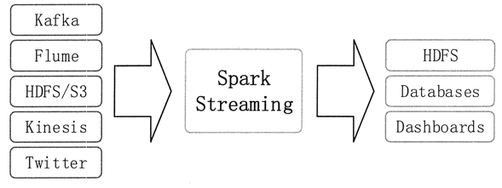
2.3 数据处理
数据处理中运用到的技术举例
实时数据处理
Spark Streaming：
Spark Streaming 是 Spark 核心 API 的一个扩展，可以实现高吞吐量的、具备容错机制的实时流数据的处理。
Spark Streaming 支持从多种数据源获取数据，包括 Kafka、Flume、Twitter、ZeroMQ、Kinesis 以及 TCP Sockets。从数据源获取数据之后，可以使用诸如 map、reduce、join 和 window 等高级函数进行复杂算法的处理，最后还可以将处理结果存储到文件系统、数据库和现场仪表盘中

Slide 16
2.3 数据处理
数据处理中运用到的技术举例
Storm和Spark Streaming的比较
比较点 | Storm | Spark Streaming
实时计算模型 | 纯实时，来一条数据，处理一条数据 | 准实时，对一个时间段内的数据收集起来，作为一个RDD，再处理
实时计算延迟度 | 毫秒级 | 秒级
吞吐量 | 低 | 高
事务机制 | 支持完善 | 支持，但不够完善
健壮性 / 容错性 | ZooKeeper，Acker，非常强 | Checkpoint，WAL，一般
动态调整并行度 | 支持 | 不支持

Slide 17
[ 第三部分 ]
03
大数据的应用

Slide 18
3 大数据应用
第一产业
农业：
孟山都：建立农业数据联盟(Open Ag Data Alliance)来统一数据标准，让农民不用懂“高科技”也能享受大数据的成果。典型的应用如农场设备制造商John Deere与DuPont Pioneer当前联合提供“决策服务(Decision Services)”，农民只需在驾驶室里拿出平板电脑，收集种子监视器传来的数据，然后将其上传给服务器，最终服务器返回化肥的配方到农场拖拉机上。
土壤抽样分析服务商（Solum, Inc）：Solum目标是实现高效、精准的土壤抽样分析，以帮助种植者在正确的时间、正确的地点进行精确施肥。农户既可以通过公司开发的No Wait Nitrate系统在田间进行分析即时获取数据；也可以把土壤样本寄给该公司的实验室进行分析。

Slide 19
3 大数据应用
第二产业
制造业：
保利协鑫：光伏切片生产车间运用了先进的智能设备和信息系统，每天都能产生大量的数据，在把数据放上“云端”实现互联互通之后，通过智能算法和精准分析，在生产过程中实时监测和控制变量，光伏切片的良品率提高了1%，每年能节约上亿元成本。

Slide 20
3 大数据应用
第三产业，大数据核心战场
健康与医疗
交通与出行
电子商务
金融
人工智能
……

Slide 21
2021.03
演讲完毕，谢谢观看！

